Slide 1
21
Formas de edificar una sólida vida espiritual
Por Víctor M. Parachin

Slide 2


Levántate y resplandece
“¡Levántate y resplandece, que tu luz ha llegado! ¡La gloria del Señor brilla sobre ti!
Mira, las tinieblas cubren la tierra, y una densa oscuridad se cierne sobre los pueblos. Pero la aurora del Señor brillará sobre ti; ¡sobre ti se manifestará su gloria!”
Isaías 60:1, 2, NVI

Slide 3

1.
Sé un río, no un pantano.
Notes:
1. Be a river, not a swamp.

Slide 4

RÍOS de agua viva
Recuerda, es el arroyuelo de la montaña el que lleva agua fresca sustentadora de la vida, porque siempre está fluyendo. Sin embargo, el pantano está estancado y acaba con la vida. El pantano colecta y retiene el agua que pasa por su camino. No seas la clase de persona que procura acumular mucho antes de permitir que un poco de ello fluya a través de ella.
¡Todo el que crea en mí puede venir y beber! Pues las Escrituras declaran: “De su corazón, brotarán ríos de agua viva” (Juan 7:38, NTV).

Slide 5
2.
Identifica las bendiciones.
.

Slide 6

Llega fluyendo a nuestra vida. Intenta este ejercicio espiritual por una semana: Al final del primer día, identifica una bendición recibida por parte de un miembro de la familia. Al final del segundo día, identifica una bendición recibida por parte de un vecino.
El tercer día, la recibida por parte de un amigo. El cuarto día, la recibida por parte de un compañero de trabajo. El quinto día, la recibida por parte de un extraño. El sexto día, la recibida por parte de un niño. En el séptimo día, la recibida por parte de un “enemigo”.

Slide 7

3.
Sé como Moisés —habla palabras que bendicen.
Notes:
3. Sé como Moisés —habla palabras que bendicen.
Uno de los más hermosos y compasivos pasajes de la Biblia contiene estas palabras de bendición pronunciadas por Moisés.

Slide 8

“El Señor te bendiga y te guarde;
el Señor te mire con agrado
(se sonría sobre ti y sea compasivo contigo, en la versión NTV)
y te extienda su amor; el Señor te muestre su favor
y te conceda la paz”.
Números 6:24-26, NVI

Slide 9

4.
Cultiva una vida de oración compartida.

Slide 10

Aumenta la cantidad de tiempo que pasas en oración al orar juntamente con otras personas. Algunas maneras de hacer lo anterior incluyen el hacer saber a tus amigos que estás siempre dispuesto para orar con ellos; asistiendo en forma regular a las reuniones celebradas por grupos de oración; participando en una cadena de oración.

Slide 11

5.
Da un paso de fe.
Notes:
5. Take a step of faith.

Slide 12

El crecimiento espiritual significa dar un salto de fe de vez en cuando.
En vez de tratar de tener todo detalle arreglado antes de comenzar algo importante, ¿por qué no seguir la orientación divina y permitir que el plan se desenvuelva?
Esto significa dar un salto de fe y confiar en que Dios proveerá lo que pueda necesitarse para el éxito.

Slide 13

6.
Restaura la fe de alguien.
Notes:
6. Restore someone’s faith.

Slide 14

El día de hoy, haz tiempo para sanar un corazón herido, para manifestar tu bondad hacia alguien que realmente necesita de un amigo, o para ayudar a reunir nuevamente las piezas de un sueño roto. El día de hoy haz cualquier cosa que puedas para irradiar el amor incondicional de Dios.
Notes:
El día de hoy, haz tiempo para sanar un corazón herido, para manifestar tu bondad hacia alguien que realmente necesita de un amigo, o para ayudar a reunir nuevamente las piezas de un sueño roto. El día de hoy haz cualquier cosa que puedas para irradiar el amor incondicional de Dios.

Slide 15
7.
Sé una persona agradecida.
Notes:
7. Be a grateful person.

Slide 16
Inicia cada día con una oración matutina de gratitud a Dios por el don de un nuevo día. Haz esto aun cuando el día que tienes por delante parezca amenazante. Termina cada día con una oración nocturna de gratitud a Dios por el regalo de las horas que han precedido. Haz esto aun cuando hayas tenido un día muy difícil.
Notes:
.

Slide 17

8.
Comparte la jornada.
Notes:
8. Share the journey.

Slide 18

Conéctate con alguna otra persona que está buscando crecer espiritualmente. Pónganse de acuerdo para reunirse una vez a la semana por un período de tiempo, a fin de estudiar y meditar en asuntos espirituales. Un amigo mío, que es un ocupado ejecutivo en Toronto, Ontario, se reunió durante seis meses con otro hombre, con el propósito de estudiar la Biblia. “No importa cuán sobrecargados estuvieran nuestros horarios, siempre nos reuníamos cada semana durante el tiempo del almuerzo, en una iglesia del centro de la ciudad que bondadosamente nos proveía una sala para nuestra reunión. Esos fueron muy buenos meses en los que tuvo lugar mucho crecimiento espiritual”, me dijo. Toma nota del crecimiento espiritual que se está efectuando en tu vida.

Slide 19

9.
Presta tus servicios.
Notes:
9. Serve.

Slide 20

Encuentra formas de servir a la comunidad, especialmente en tareas que no prometan ninguna recompensa, tales como levantar basura en las calles. Lee y medita en el acto de Jesús registrado en Juan13:1-5.

Slide 21
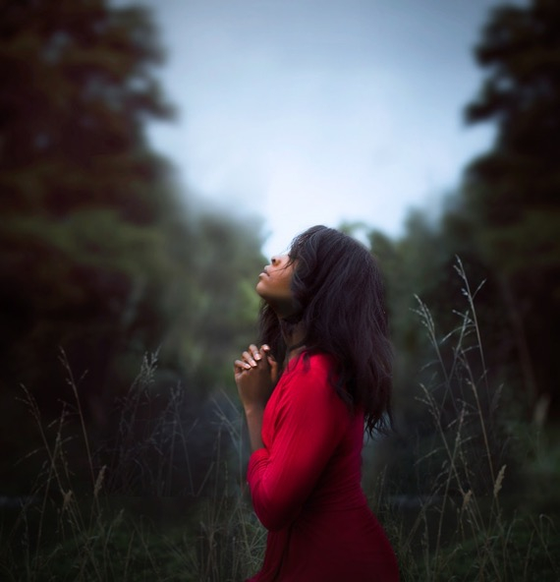
10.
Cultiva un poco de tiempo a solas.
Notes:
10. Cultivate a little solitude.

Slide 22
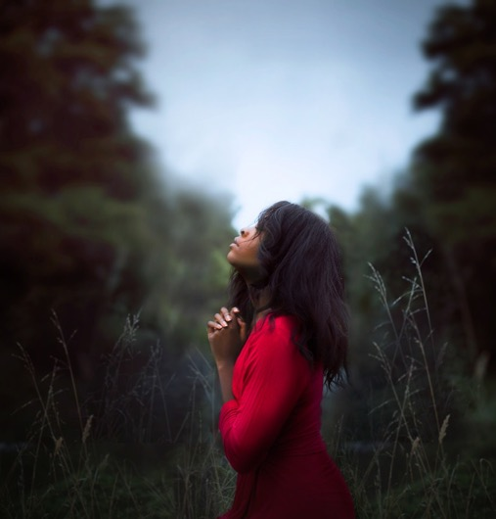
En la tranquilidad podemos alejar nuestra mente de los problemas de la vida y fijar nuestros pensamientos en la mente de Dios. Pasa algún tiempo lejos de la multitud y el bullicio de esta vida. Aparta unos cuantos minutos al día para estar a solas; solamente tú y Dios”. “El estar a solas nos hace duros o rigurosos con nosotros mismos y tiernos hacia los demás; de ambas maneras eso mejora nuestro carácter”, hizo notar el filósofo Friedrich Wilhelm Nietzsche.

Slide 23
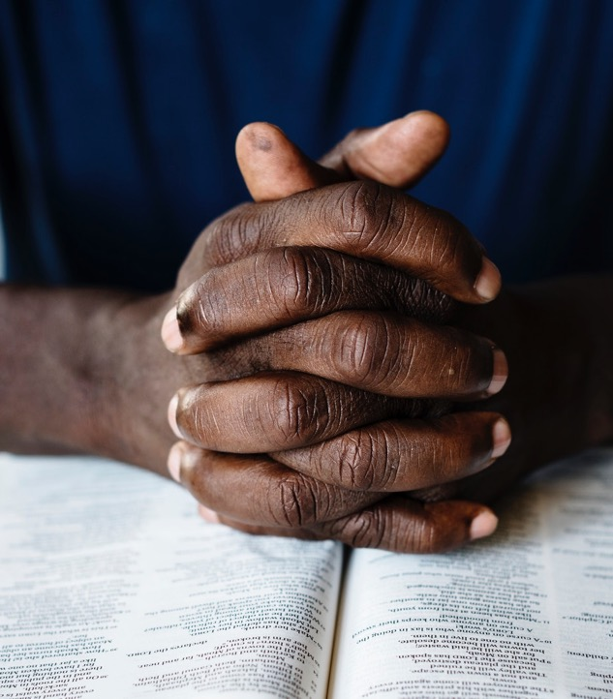
11.
Ayuno y oración.

Slide 24
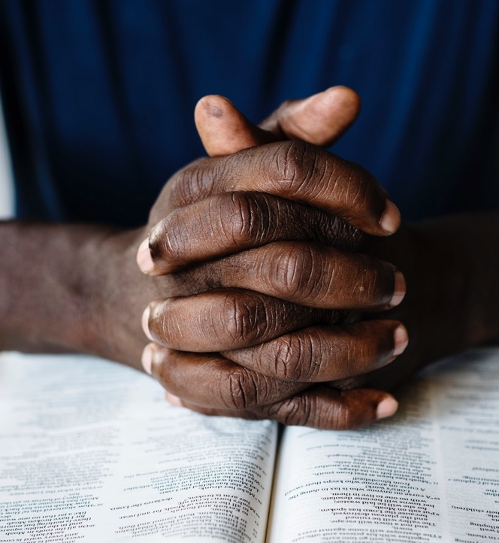
La oración ligada al ayuno fue practicada frecuentemente por personas mencionadas en la Biblia.
“Así que ayunamos y oramos a nuestro Dios pidiéndole su protección, y él nos escuchó.”
Esdras 8:23 (NVI).
La próxima vez que se te pida que ores urgentemente por alguien que está en dificultades, considera la posibilidad de combinar tus oraciones con ayuno.

Slide 25


12.
Entrégale tus preocupaciones a Dios.
Notes:
12. Turn worries over to God.

Slide 26

Esta es una enseñanza clara de las Escrituras: “Encomienda al Señor tus afanes, y él te sostendrá”.
Salmo 55:22, (NVI).
Haz esto cada vez que una preocupación te acose.

Slide 27

13.
Esparce amor a dondequiera que vayas.
Notes:
13. Spread love wherever you go.

Slide 28

Ese es el consejo de la Madre Teresa de Calcuta, quien aconsejó: “Esparce amor a dondequiera que vayas: En primer lugar en tu propia casa. . . No dejes nunca que alguien que se acerque a ti, se aleje sin irse mejor y más feliz. Sé la expresión viviente de la bondad de Dios; bondad en tu rostro, bondad en tus ojos, bondad en tu sonrisa, bondad en tu saludo cálido”.

Slide 29

14.
Mantén claras tus prioridades.
Notes:
14. Keep your priorities straight.

Slide 30

Sé bien qué es lo ultimadamente importante y qué no lo es. Toma en cuenta las palabras del ex presidente George Bush: “He sido bendecido con una muy cercana y maravillosa familia y deseo pasar el resto de mi vida dejándoles saber cuánto los amo y los aprecio”, dijo. “Uno de mis más importantes logros, uno en el que estoy todavía esforzándome, es el de tener un enorme éxito en el negocio de ser abuelo. Deseo ser recordado por mi integridad, mi servicio y mi familia”.

Slide 31

15.
Esfuérzate en pro de la excelencia.
Notes:
15. Strive for excellence.

Slide 32

La Biblia nos dice: “Todo lo que te venga a la mano, hazlo con todo empeño”
Eclesiastés 9:10,(NVI).
Sé lo mejor que puedas ser en cualquiera de las estaciones de la vida en que Dios te haya colocado.

Slide 33

16.
Úsalos o piérdelos.
Notes:
16. Use it or lose it.

Slide 34

Dios nos ha dotado generosamente a cada uno de nosotros con dones y talentos únicos. Usa esos dones y talentos únicos o correrás el riesgo de perderlos.
“Usa fielmente tus dones y esos dones van a verse aumentados; practica lo que sabes y vas a obtener un más alto conocimiento”, hizo notar el poeta del siglo diecinueve, Sir Edwin Arnold.

Slide 35
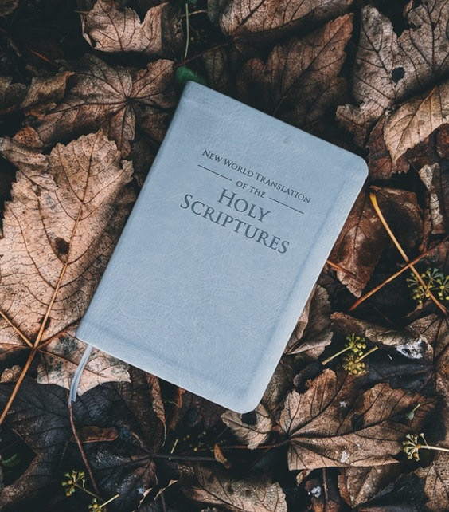
17.
Medita en las Escrituras.
Notes:
17 Meditate on scripture.

Slide 36
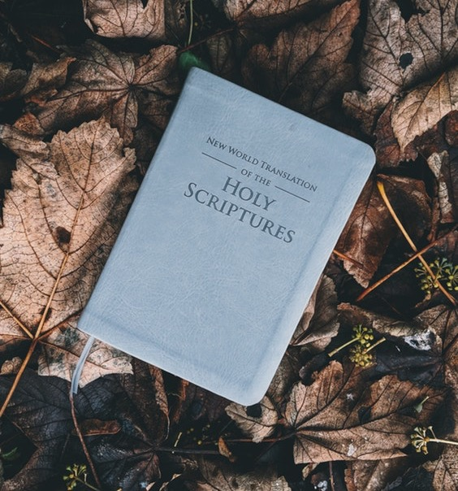
La Biblia está llena de versículos que proporcionan consuelo, ánimo y sabiduría. Forma el hábito de leer y estudiar tu Biblia en forma regular y disciplinada.
Subraya aquellos versículos que te hablan directamente. Medita en esas palabras. Memoriza algunos pasajes, de tal manera que puedas recordarlos en un tiempo futuro.

Slide 37

18.
Sé confiable.
Notes:
18. Be reliable.

Slide 38

Haz lo que has dicho que vas a hacer, independientemente de que sea o no conveniente para ti. Cumple hasta el final con todos tus compromisos, sean grandes o pequeños.
Muéstrales a los demás a través de tus acciones, que eres una persona en la que se puede confiar y con la que se puede contar.

Slide 39
19.
Pide a Dios que te haga ser una bendición el día de hoy.

Slide 40
Una forma increíble de crecer en asombro y sorpresa es pedirle a Dios que transforme tu vida en una bendición para otros. Haz esto cada mañana antes de reanudar tus actividades diarias. Eleva una corta y sencilla oración tal como la siguiente: “Querido Dios, en este día haz de mi vida una bendición para alguien en alguna parte”. Presta entonces mucha atención a cada persona con la que te encuentres durante el día, siendo que Dios va a contestar tu oración, algunas veces en formas sorpresivas.

Slide 41

20.
Pasa tiempo en contacto con la naturaleza.
Notes:
20. Spend time in nature.

Slide 42

Esto era algo que hacían los autores de los salmos, y ellos sacaban lecciones espirituales de su tiempo pasado en contacto con la naturaleza. “Los cielos cuentan la gloria de Dios, el firmamento proclama la obra de sus manos” (Salmo 19:1, NVI).
“Cuando contemplo tus cielos, obra de tus dedos, la luna y las estrellas que allí fijaste, me pregunto:
“¿Qué es el hombre, para que en él pienses? ¿Qué es el ser humano, para que lo tomes en cuenta?” (Salmo 8:3,4, NVI).
“Las montañas se elevaron y los valles se hundieron hasta el nivel que tú decretaste. Después, fijaste un límite para los mares, para que nunca más cubrieran la tierra” (Salmo 104:8, 9, NTV).

Slide 43

21.
Ejercita tu poder de elección.
Notes:
21. Exercise your power of choice.

Slide 44

No importa qué es lo que te suceda, siempre tienes la libertad de elegir. Puedes elegir el gozo en vez del desaliento. Puedes elegir el amor en vez del odio. Puedes elegir el perdón en vez de la venganza.
Puedes elegir también el crecimiento en vez del estancamiento. Recuerda que una crisis puede hacer despertar lo mejor o lo peor de nosotros. ¡La elección es nuestra!

Slide 45
Levántate y Resplandece
“¡Levántate y resplandece, que tu luz ha llegado! ¡La gloria del Señor brilla sobre ti!”
ISAIAS 60:1

